Slide 1

Recolección y análisis de información acerca del usuario que sea relevante para el desarrollo de proyectos
Educación Tecnológica
Primeros Medios
Samanta González Farías

Slide 2

¿Quién usa el objeto tecnológico?
Cuando una persona utiliza un objeto permanentemente se transforma en usuario.
Con lo que se hace parte del mercado.
Cuando es un usuario habitual se convierte en cliente.
El grado de experiencia sobre un objeto puede variar entre casi inexperto o experto. Siendo este último las empresas lo convierten en blanco de investigación, ya que aporta en la utilización y mejoras que se requieran.

Slide 3
El usuario y sus características
Para crear un producto y satisfacer necesidades se debe estudiar el comportamiento del usuario.
Las características específicas del usuario para poder realmente satisfacer una necesidad.
Existen distintos tipos de usuarios según diversos factores: culturales, sociales, personales y sicológicos.

Slide 4
Tipos de usuarios
Factores culturales: se distinguen usuarios, por sus costumbres, creencias, valores etc.
Factores sociales: se distinguen usuarios dependiendo del rol que cumplen en la familia, profesiones, etc.
Factores personales: se refieren a definir usuarios según la edad, estilo de vida, personalidad etc.
Factores sicológicos: Se distinguen a los usuarios según motivación, aprendizaje, percepción etc.

Slide 5
Investigación de Soluciones Tecnológicas
Es un tipo de estudio de mercado, es decir, una evaluación formal que permite recabar información acerca de las personas y usuarios.
El objetivo es que el producto satisfaga las reales necesidades, fundamentando con hechos y estadísticas las decisiones para concretar este producto.
Este medio permite:
  Identificar la calidad del producto.
  Saber quienes serán los competidores del producto.
  Analizar ventajas y desventajas en la comercialización.
  Evaluar las expectativas y costumbres del usuario.

Slide 6

Tipos de investigación
Encuestas: Realizadas con ayuda de cuestionario de consulta definido con anterioridad.
Puede utilizar:
  preguntas de alternativas
  Preguntas abiertas
  Preguntas cerradas (si o no)
  Preguntas de estimación o evaluación (de uno a 7)

Slide 7
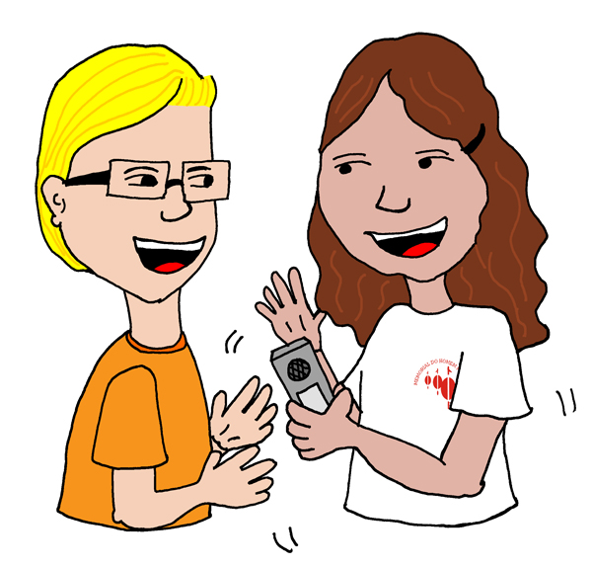
Tipos de investigación.
Entrevistas
Se llevan a cabo mediante una conversación.
Siendo el entrevistador quien dirige la conversación, mediante preguntas previamente determinadas.

Slide 8

Tipos de Investigación
Pauta de observación
Permite comprobar en terreno una serie de antecedentes, mediante la observación del uso o funcionamiento de un producto.
Ejemplo
Criterio | Día | Hora | Tiempo
Tipos de mochila
Utilización de la mochila
Modelos o marcas de mochilas
Relación entre modelo y edad

Slide 9
Tipos de Investigación
Análisis de productos similares
Se utiliza para comparar productos, se realiza en forma privada.
Producto | a | b | c
Características
Funciones
Ventajas
Desventajas

Slide 10

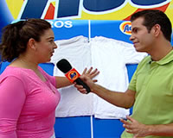
Tipos de Investigación
Prueba de calidad, se realiza cuando el producto está por salir al mercado.
Permite asegurar los atributos o determinar cambios.
Puede ser Indirectamente (sin lo usuarios) los productos se someten a pruebas.
O puede ser Directa (con los usuarios) generalmente una prueba comparativa.

Slide 11
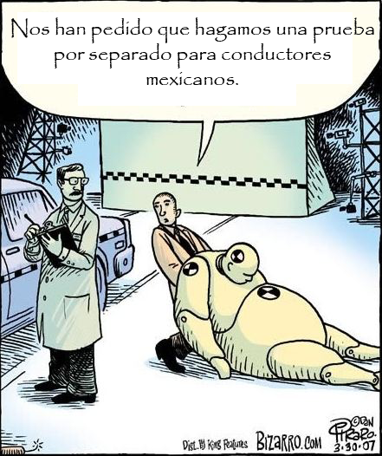

Slide 12
¿Para qué?
Todos estas formas de investigación, no solo sirven para recabar antecedentes referentes a la elaboración de objetos, sino también para conocer la recepción del publico sobre un producto, determinar la publicidad.
Son empleados en política, estudios sociales, servicios etc.

